Slide 1

  Chào mừng các em đến với tiết Toán

Slide 2
Tiết 2

Slide 3

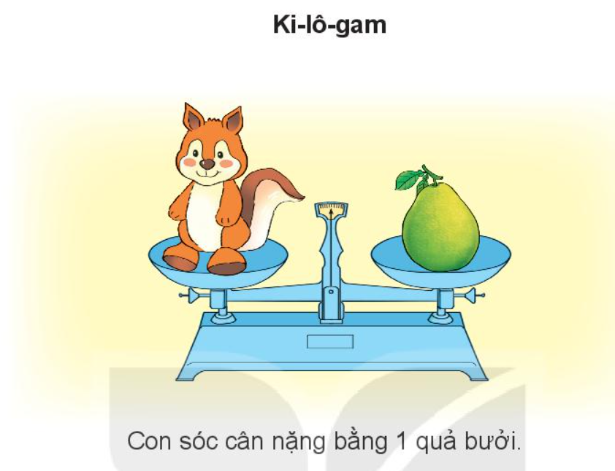

Slide 4



Slide 5
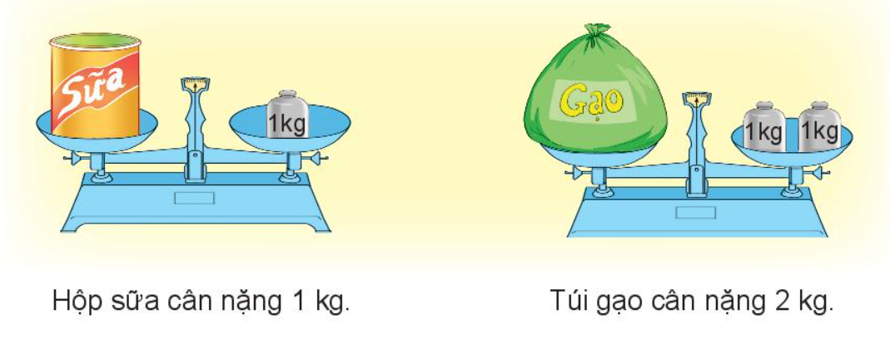

Slide 6

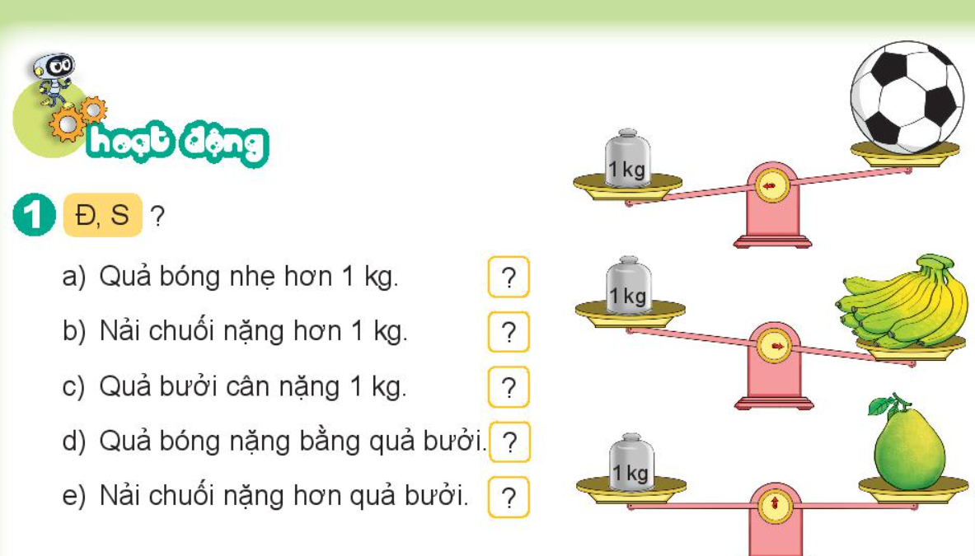
Đ
Đ
Đ
S
S

Slide 7
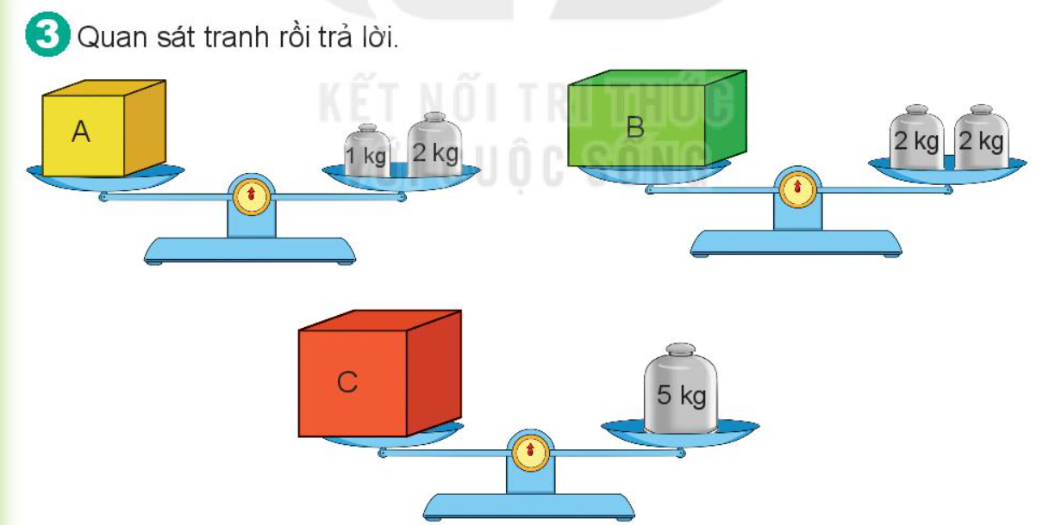
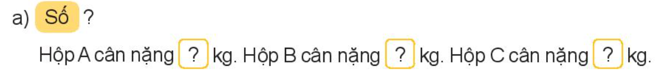
3
4
5
Hộp C nặng nhất, hộp A nhẹ nhất

Slide 8
Tiết 3

Slide 9

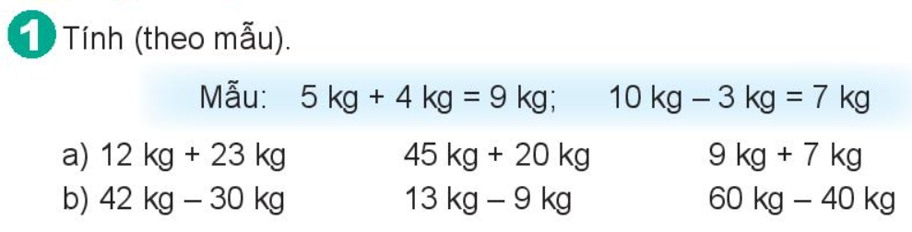
12 kg + 23 kg = 35 kg
42 kg - 30 kg = 12 kg
45 kg + 20 kg = 65 kg
13 kg - 9 kg = 4 kg
9 kg + 7 kg = 16 kg
60 kg - 40 kg = 20 kg

Slide 10
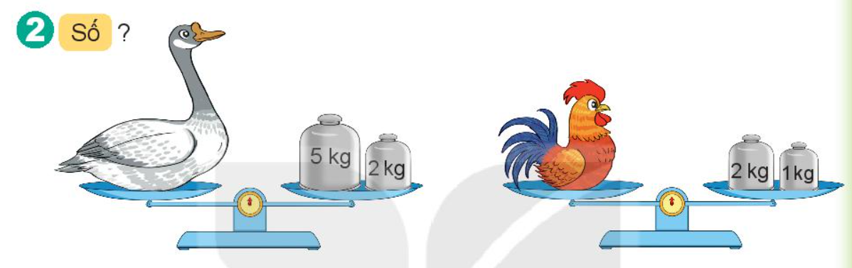
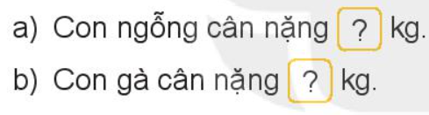
7
3

Slide 11
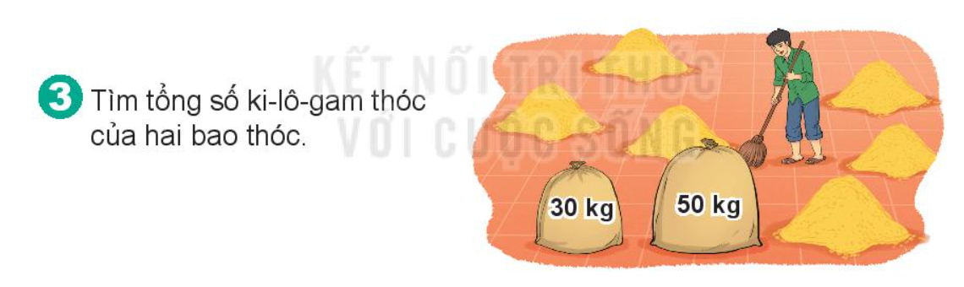
Tổng số ki-lô-gam thóc của hai bao khóc là:
30 + 50 = 80 (kg)
Đáp số: 80 kg

Slide 12
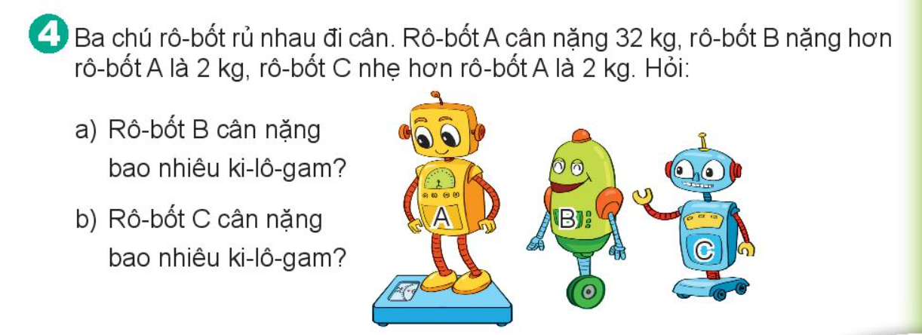
a. Rô-bốt B nặng: 32 + 2 = 34 (kg)
b. Rô-bốt C nặng: 32 - 2 = 30 (kg)

Slide 13

CHÀO TẠM BIỆT

